Slide 1
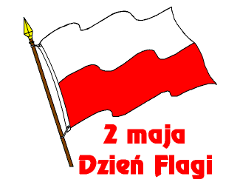
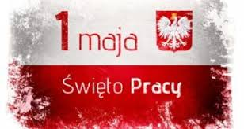
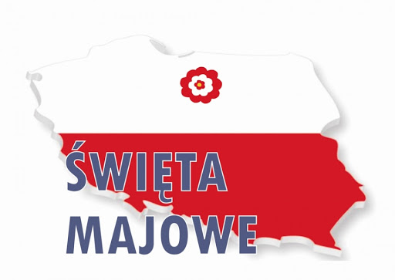
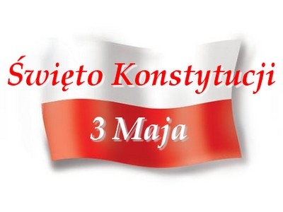
Opracował:
Szymon Wzorek

Slide 2
Maj to miesiąc szczególny w polskiej historii.
Podczas pierwszych trzech dni maja w Polsce obchodzone są trzy ważne święta:
1 maja – Międzynarodowe Święto Pracy
2 maja - Dzień Flagi Rzeczypospolitej Polskiej
3 maja - Narodowe Święto Konstytucji 3 maja

Slide 3
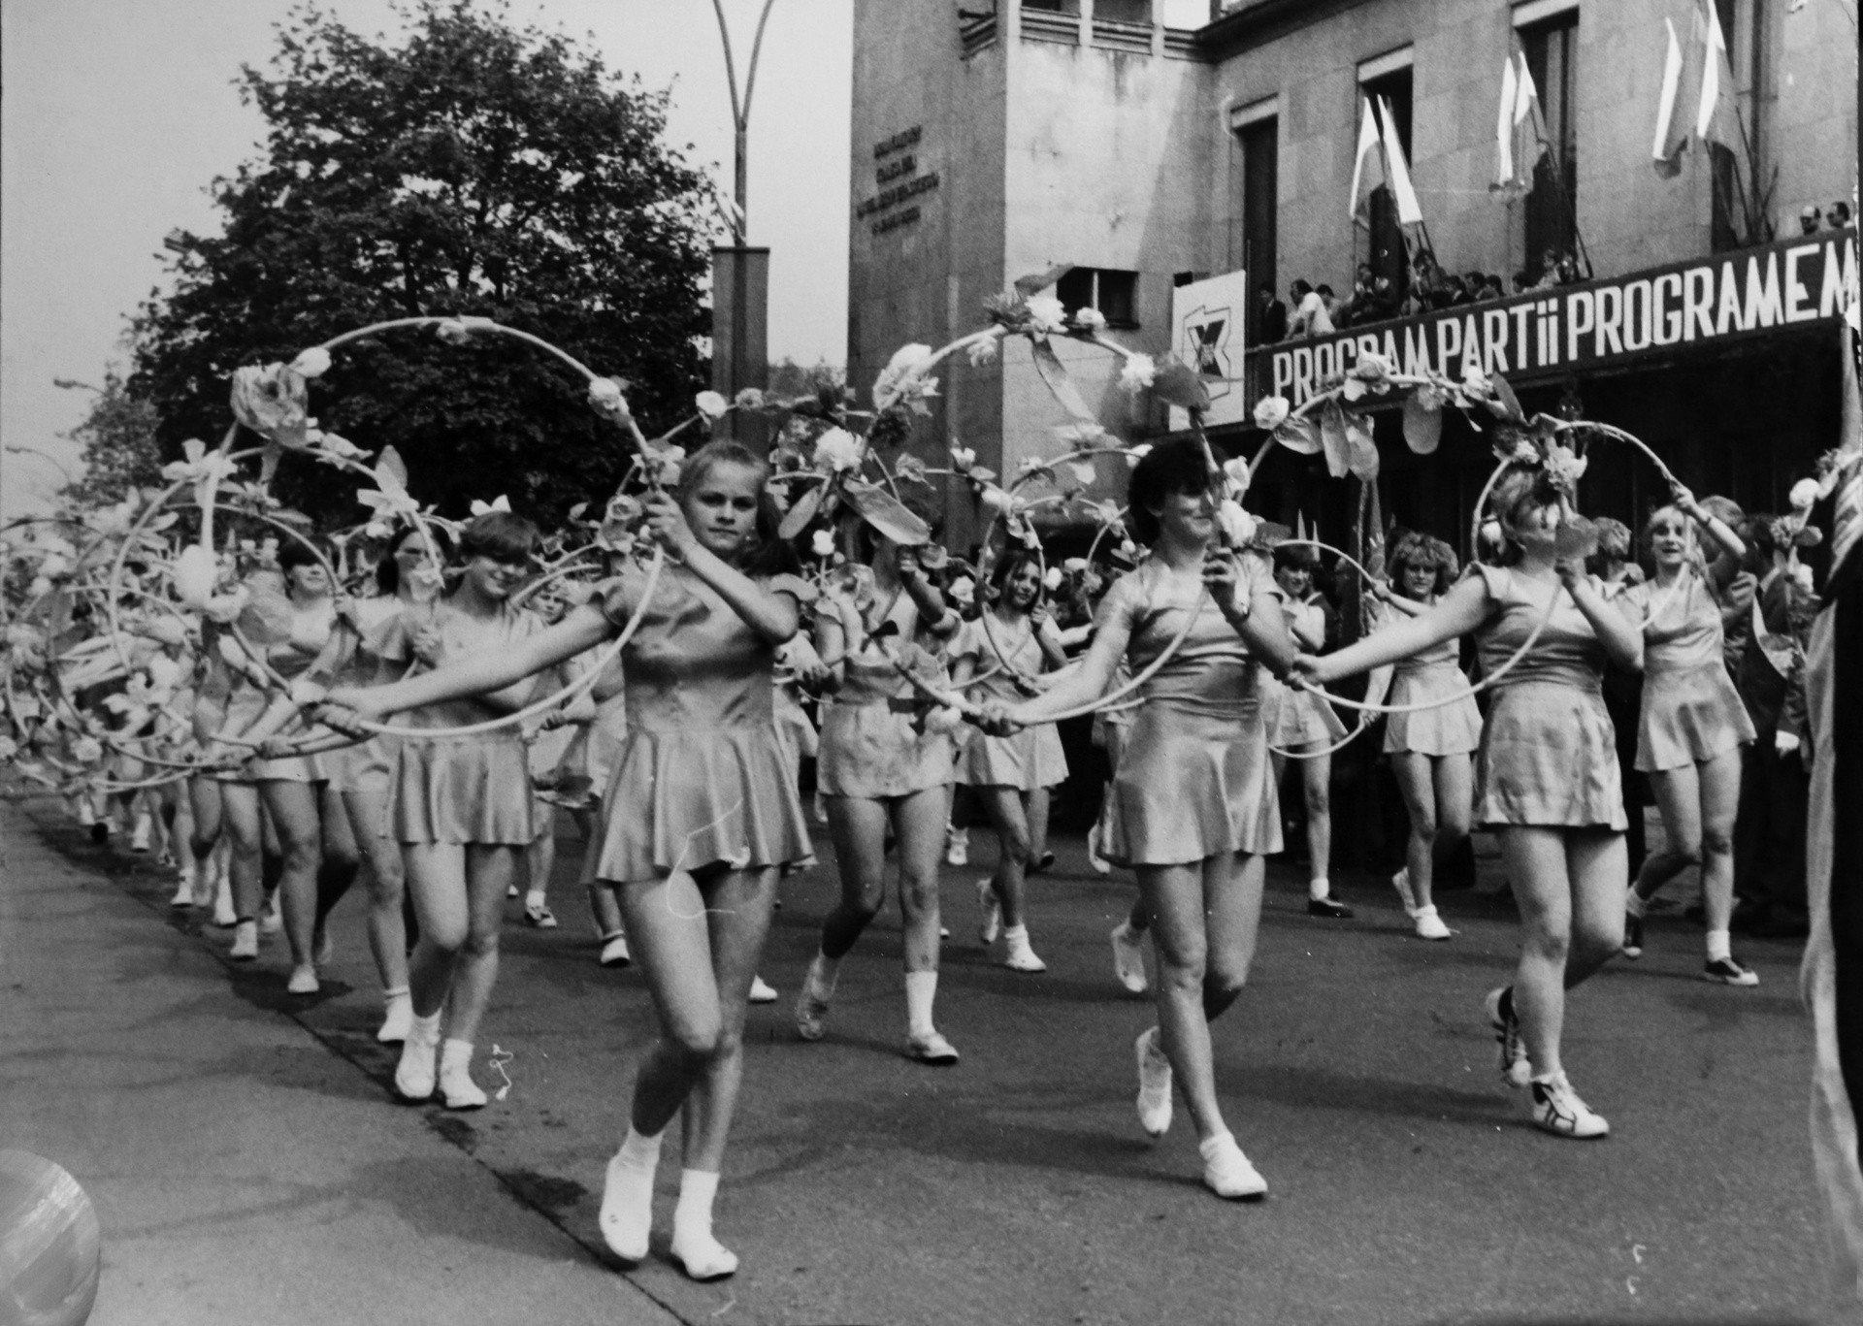
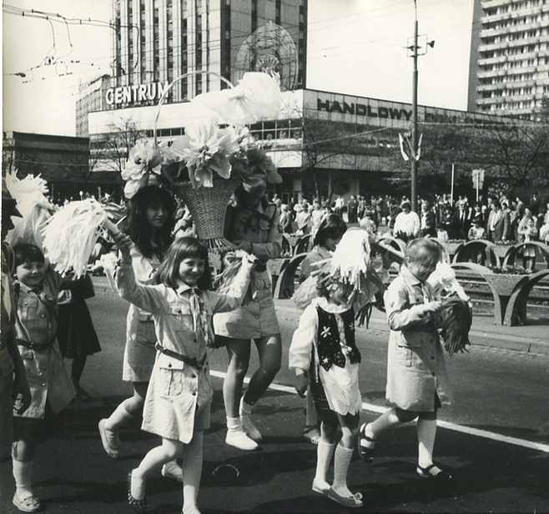
1 maja Święto Pracy, Międzynarodowy Dzień Solidarności Ludzi Pracy

Slide 4
1 maja
Święto Pracy, popularnie zwany 1 Maja – międzynarodowe święto klasy robotniczej, obchodzone od 1890 corocznie 1 maja. W Polsce Święto Pracy jest świętem państwowym od 1950 roku.

Slide 5
Fatalne warunki pracy, niskie płace i praca do dwunastu godzin na dobę były standardem w Chicago, dlatego sytuacja tam była bardzo napięta. Antykapitalistyczne nastroje były podsycane przez radykalnych agitatorów, walczących m.in. o ośmiogodzinny dzień pracy.
Działacze związkowi szybko przeszli do ofensywy. Rozpoczęli przygotowania do demonstracji zapowiedzianej na 1 maja. Jej celem było wywalczenie ośmiogodzinnego dnia pracy. Na czele demonstracji stał Albert Parsons – związkowiec, anarchokomunista.
Pomimo obaw wielu ludzi pochód przeszedł bez rozlewu krwi. Wzięło w nim udział kilkadziesiąt tysięcy osób.
Do dalszej ofensywy ruszył inny, urodzony w Niemczech związkowiec, anarchista August Spies, redaktor pracowniczego pisma „Chicagoer Arbeiter-Zeitung”. Zorganizował on trzeciego maja wiec, w trakcie którego doszło do bójki. Ponad dwustu policjantów interweniowało, używając rewolwerów i pałek. Trudno jest określić dokładną liczbę ofiar.
Trzy lata po tych tragicznych wydarzeniach, czyli w 1889 II Międzynarodówka uznała dzień 1 maja Świętem Pracy.
Na ziemiach polskich pierwsze obchody miały miejsce w 1890 i odbywały się niejednokrotnie wbrew woli zaborców.

Slide 6
W okresie socjalizmu – w Polsce i w sąsiadujących z nią krajach, było to jedno z ważniejszych świąt państwowych.
W tym dniu, zwanym także Świętem Klasy Robotniczej, organizowało się huczne pochody, wiece i zgromadzenia, w których obecność była często obowiązkowa.
Wiwatujących pozdrawiali najwyżsi działacze partyjni.
Obecnie Międzynarodowe Święto Pracy w Polsce ma charakter spontaniczny, pluralistyczny i wielonurtowy.
W Polsce 1 maja od 1950 roku jest świętem państwowym, wolnym od pracy.

Slide 7
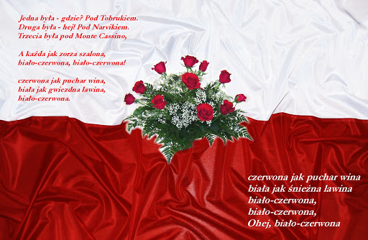
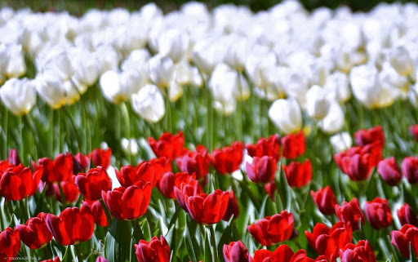
2 maja
Dzień Flagi Rzeczypospolitej Polskiej

Slide 8
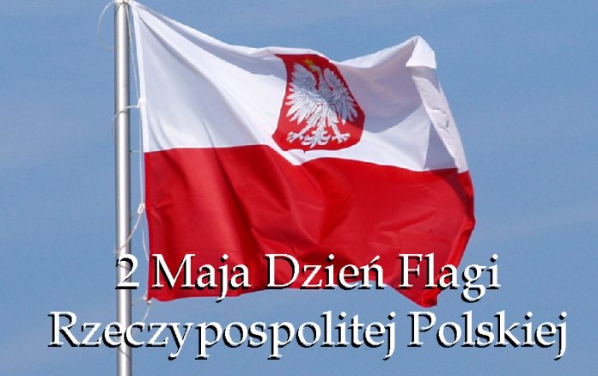
2 maja
Dzień Flagi Rzeczypospolitej Polskiej – polskie święto wprowadzone na mocy ustawy z 20 lutego 2004, obchodzone między świętami 1 maja (zwanym Świętem Pracy) i 3 maja (Świętem Narodowym 3 Maja). Tego samego dnia obchodzony jest Dzień Polonii i Polaków za Granicą.

Slide 9
15 października 2003 roku do laski marszałkowskiej wpłynął poselski projekt (autorstwa posła Edwarda Płonki) zmiany ustawy o godle, barwach i Hymnie RP, ustanawiający m.in. Dzień Flagi RP.
Co wynika z uzasadnienia ustawy wprowadzającej święto, wybór dnia 2 maja nie był przypadkowy – chodziło o dzień w którym Polakom towarzyszą refleksje o szczytnych kartach historii Polski, wypełnienie wolnego dnia pomiędzy świętami narodowymi, oraz podkreślenie obchodów Światowego Dnia Polonii.
W toku prac legislacyjnych Senat RP w uchwale z dnia 12 lutego 2004 roku zaproponował poprawki m.in.: zastąpić Dzień Flagi RP Dniem Orła Białego, uznając godło za naczelne spośród symboli RP.
Ostatecznie Sejm odrzucił ww. poprawkę i 20 lutego 2004 ustanowił:
Dzień Flagi Rzeczypospolitej Polskiej.
Tego dnia organizowane są różnego rodzaju akcje i manifestacje patriotyczne.
Dla przykładu, w Bytomiu w dniu 2 maja 2009 ponad 500 osób utworzyło biało-czerwoną flagę z przygotowanych wcześniej i równocześnie uniesionych parasolek. Była to prawdopodobnie największa utworzona flaga w Polsce z okazji Dnia Flagi.

Slide 10
Wygląd flagi polskiej omówiony jest w specjalnej ustawie państwowej z dnia 11 marca 1980 roku. Flaga Polski jest prostokątem o proporcjach 5:8 .
Barwami Rzeczypospolitej Polskiej są kolory biały i czerwony, ułożone w dwóch poziomych, równoległych pasach tej samej szerokości, z których górny jest koloru białego, a dolny koloru czerwonego.
Są dwa powody historyczne, dla których ustanowiono Dzień Flagi Rzeczypospolitej właśnie 2 maja:
Po pierwsze, to właśnie tego dnia zdobywający Berlin żołnierze z 1 Dywizji kościuszkowskiej, wetknęli flagę na kolumnie zwycięstwa w Tiergarten, w Berlinie;
Po drugie, w czasach PRL, 2 maja obywatele mieli nakaz zdejmowania flag, tak aby nie były one wywieszone podczas nieuznawanego przez władzę święta 3 Maja.

Slide 11
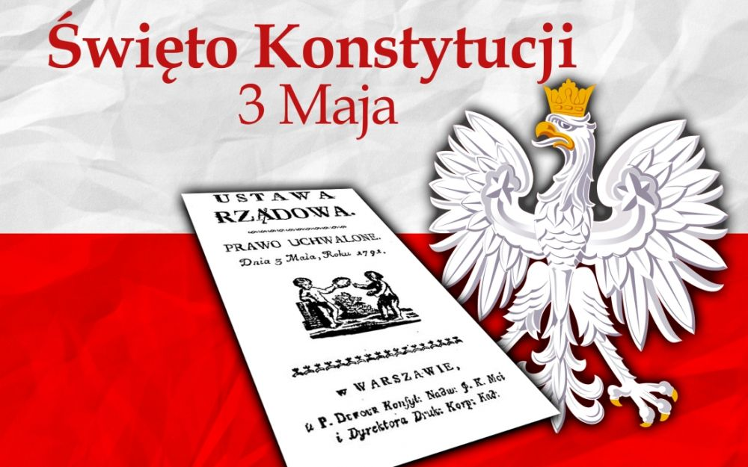
3 maja
Święto Narodowe Trzeciego Maja – polskie święto państwowe obchodzone 3 maja w rocznicę uchwalenia przez Sejm Wielki w 1791 Konstytucji 3 maja.
Konstytucja 3 Maja była pierwszą w Europie i drugą na świecie nowoczesną, spisaną konstytucją.

Slide 12
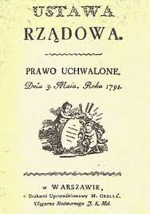
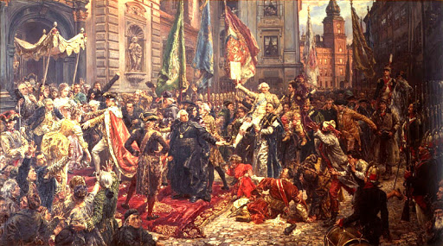
3 Maja
Konstytucja 3 Maja
Święto Narodowe 3 Maja

Slide 13
Uchwalona 3 maja 1791 r. Ustawa Rządowa była ukoronowaniem panowania Stanisława Augusta Poniatowskiego.
Konstytucja 3 maja została ustanowiona ustawą rządową przyjętą tego dnia przez Sejm Czteroletni. Została zaprojektowana w celu zlikwidowania obecnych od dawna wad opartego na wolnej elekcji i demokracji szlacheckiej systemu politycznego Rzeczypospolitej Obojga Narodów. Konstytucja zmieniła ustrój państwa na monarchię dziedziczną, ograniczyła znacząco demokrację szlachecką, odbierając prawo głosu i decyzji w sprawach państwa szlachcie nieposiadającej ziemi, wprowadziła częściowe zrównanie praw osobistych mieszczan i szlachty oraz stawiała chłopów pod ochroną państwa, w ten sposób łagodząc nadużycia pańszczyzny. Konstytucja formalnie zniosła liberum veto.
Zwolennicy Konstytucji, w obawie przed groźbą użycia siły przez stronnictwo moskiewskie, przyśpieszyli termin obrad nad dokumentem o dwa dni (planowanym terminem był (5 maja 1791) korzystając z faktu, że główni oponenci nie powrócili jeszcze z wielkanocnej przerwy świątecznej. Nie ogłoszono daty rozpoczęcia sesji, tylko imiennie wezwano zwolenników reformy na posiedzenie 3 maja.
Obrady sejmowe i przyjęcie Konstytucji odbyły się w warunkach zamachu stanu.
Miejsce obrad, Zamek Królewski w Warszawie, był strzeżony przez Gwardię Królewską i oddziały wojskowe pod dowództwem księcia Józefa Poniatowskiego, który wraz z grupą oficerów znalazł się w izbie zamkowej w pobliżu tronu.
Konstytucja została przyjęta większością głosów, co zostało owacyjnie przyjęte przez zgromadzoną publiczność i tłum zgromadzony przed zamkiem.

Slide 14
Konstytucja 3 Maja obowiązywała tylko 15 miesięcy. Na dłużej nie pozwoliła Rosja, która już w roku 1793 dokonała drugiego rozbioru Polski.
Ustawa ta miała jednak ogromne znaczenie. Wywołała w kraju i za granicą wiele przychylnych ocen. Entuzjastycznie wypowiadali się o niej politycy i ludzie nauki.
Obecnie obowiązuje konstytucja Rzeczypospolitej Polskiej z 2 kwietnia 1997 roku.
Zwiera Preambułę i 13 rozdziałów:
I Rzeczpospolita
II Wolność, prawa i obowiązki człowieka i obywatela
III Źródła prawa
IV Sejm i senat
V Prezydent Rzeczpospolitej Polskiej
VI Rada ministrów i administracja rządowa
VII Samorząd Terytorialny
VIII Sądy i trybunały
IX Organy kontroli państwowej i ochrony prawa
X Finanse publiczne
XI stany nadzwyczajne
XII Zmiana konstytucji
XIII Przepisy przejściowe i końcowe

Slide 15
Dziękuję za uwagę
Źródła:
https://pl.wikipedia.org/wiki/%C5%9Awi%C4%99to_Pracy
https://pl.wikipedia.org/wiki/Dzie%C5%84_Flagi_Rzeczypospolitej_Polskiej
https://pl.wikipedia.org/wiki/%C5%9Awi%C4%99to_Narodowe_Trzeciego_Maja
https://pl.wikipedia.org/wiki/Konstytucja_3_maja
https://www.youtube.com/watch?v=qA2n8zTpcaU

